Slide 1
CTPN-Code

Slide 2
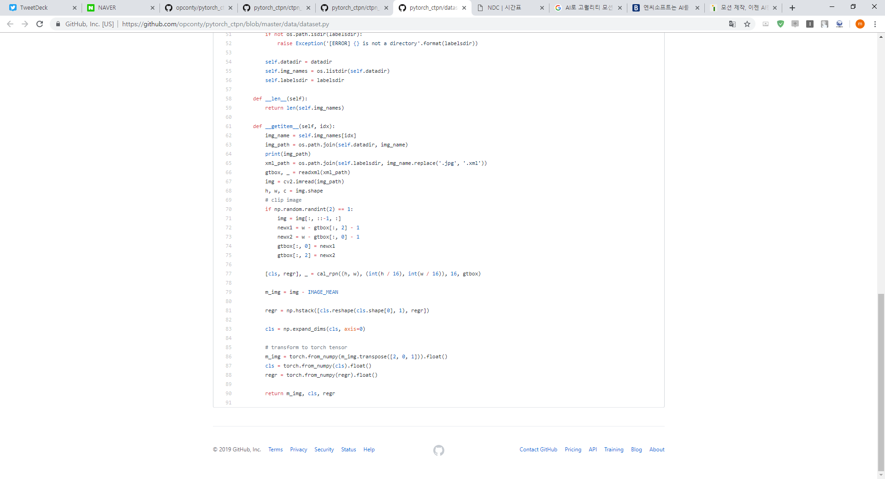
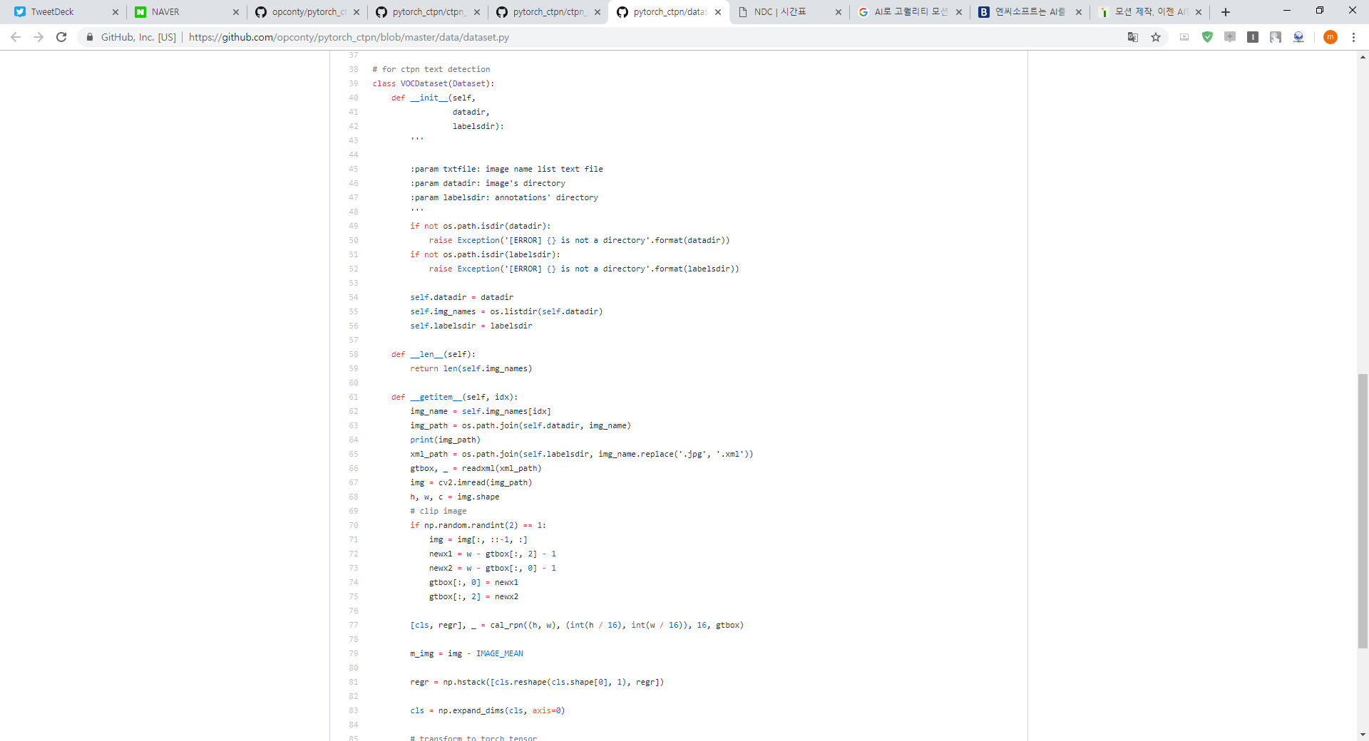
VOC_Dataset
Notes:
먼저, Dataset을 불러오는 부분입니다. VOC 2007 데이터셋을 사용하고 있어서 VOCDataset이라고 이름을 붙인 것 같은데, 이에 대한 데이터는 나오지 않아서 볼 수 없었습니다.
다만 readxml을 보면 filename과 xmin ,ymin, xmax, ymax를 받아와 리턴해주는 것을 알 수 있습니다. Getitem에서는 imagepath는 따로 입력 받고 있습니다.
Cal_rpn함수에서는 아웃풋으로 클래스 아이디(텍스트 스코어), 리그레션을 리턴해줍니다. 이렇게 되면 Getitem에서는 이미지 파일과 앵커 사이즈별로 나눈 영역의 텍스트 스코어, 리그레션이 아웃풋으로 나옵니다.

Slide 3
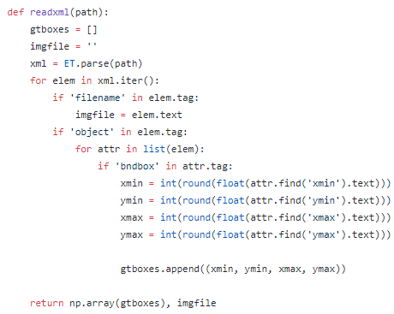
VOC_Dataset

Slide 4
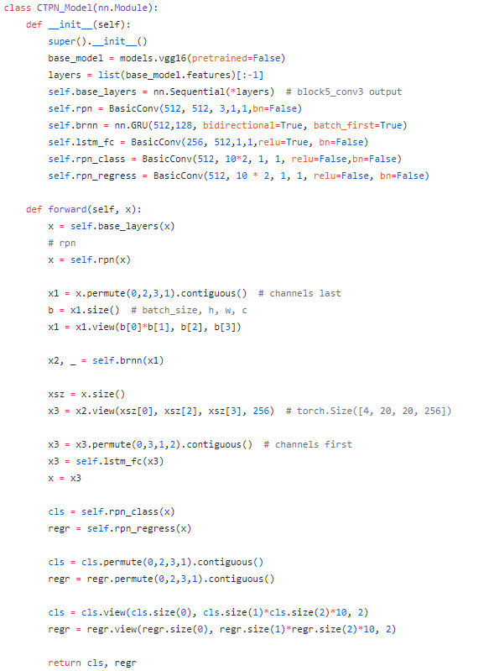
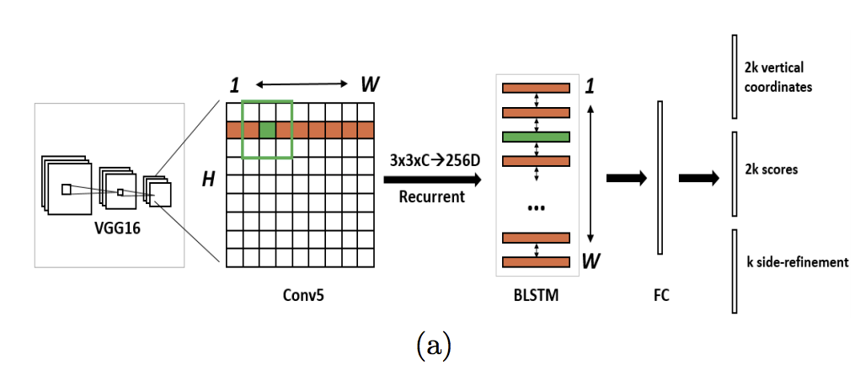
CTPN_Model
Notes:
Base_layer로 vgg16의 마지막 레이어를 따내와서 바꿉니다. Rpn으로 바꿔준후 그림에서의 BLSTM부분에 넣어줍니다. 여기서는 GRU를 대신 사용하였습니다.
그 뒤에는 lstm_fc의 출력을 설정해줍니다. Fc를 통해 class(text score), vertical coordinates를 출력합니다.

Slide 5
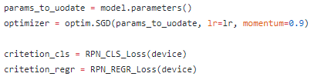
Loss

Slide 6
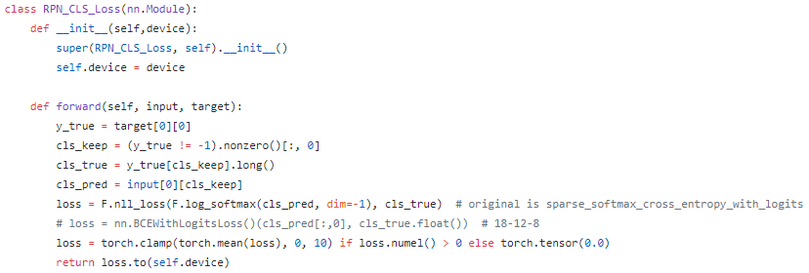
Loss

Slide 7
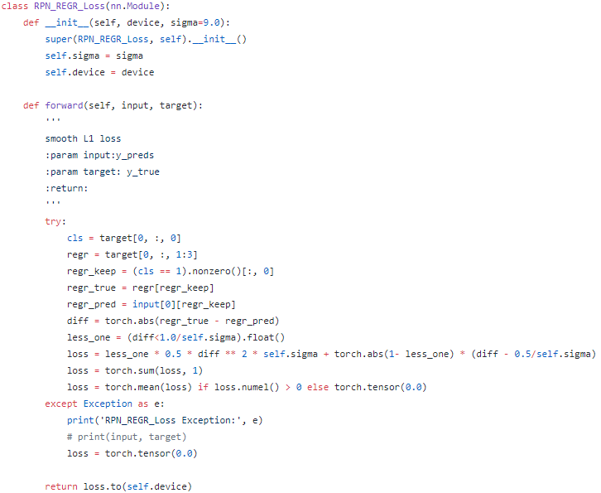
Loss

Slide 8
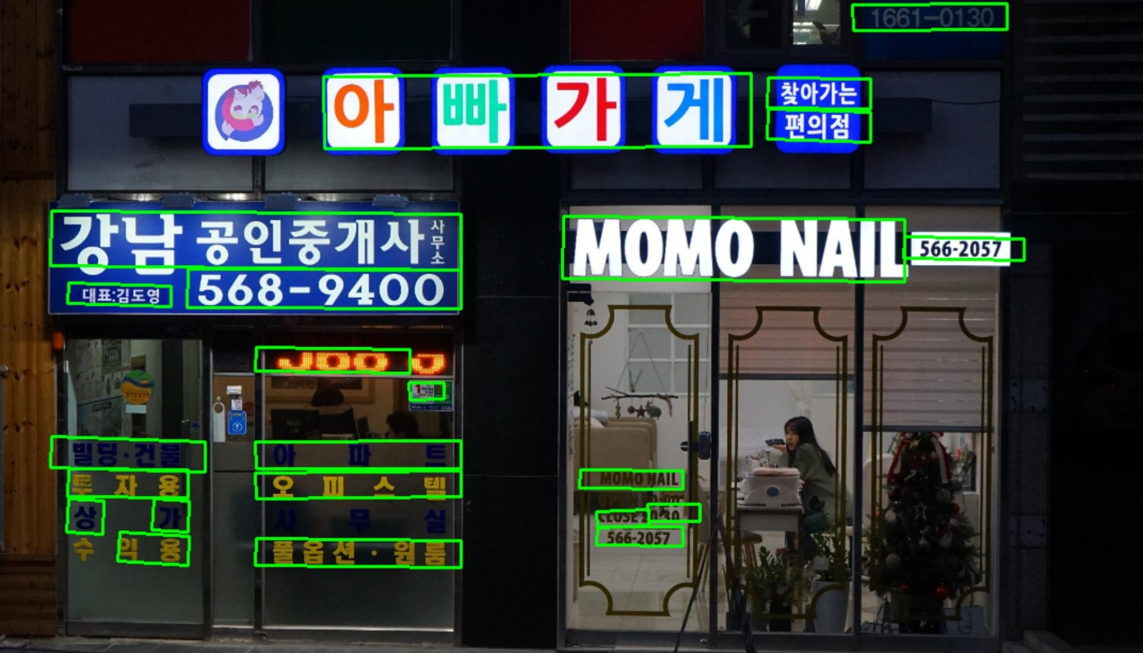
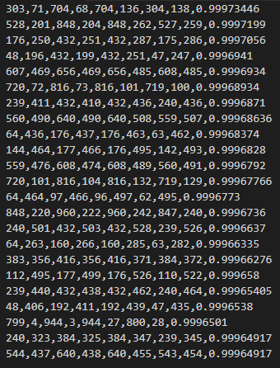
IOU_cal

Slide 9
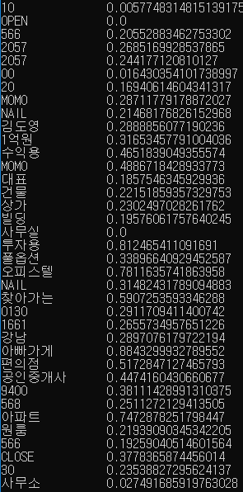
IOU_cal

Slide 10
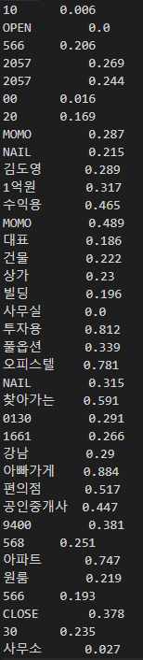
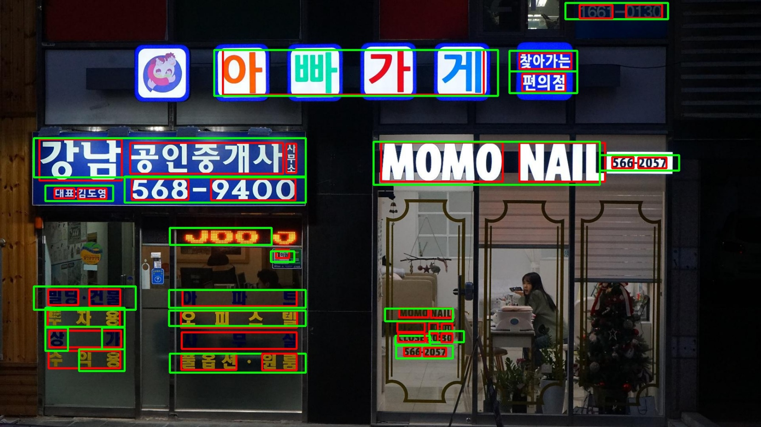
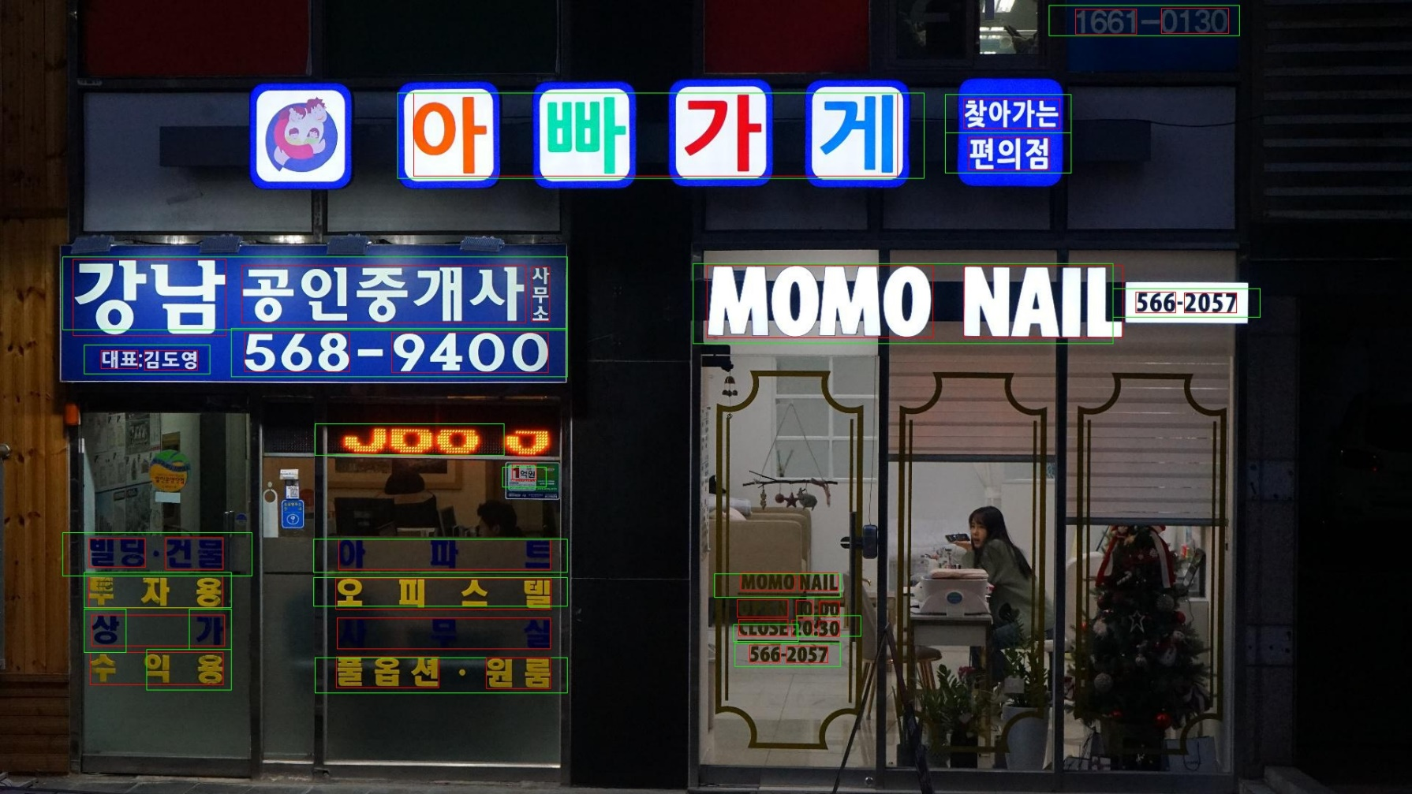
IOU_cal

Slide 11
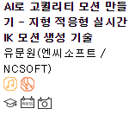
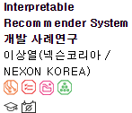

NDC

Slide 12
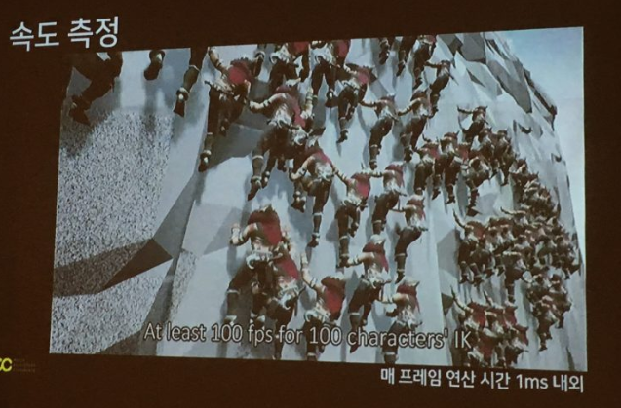
NDC – AI로 고퀼리티 모션 만들기
과제
게임 속 지형 환경에 대응하는 모션
실시간으로 이루어져야 하기에 연산이 많지 않아야함
특정 지점을 잡고 올라가야 함

Slide 13
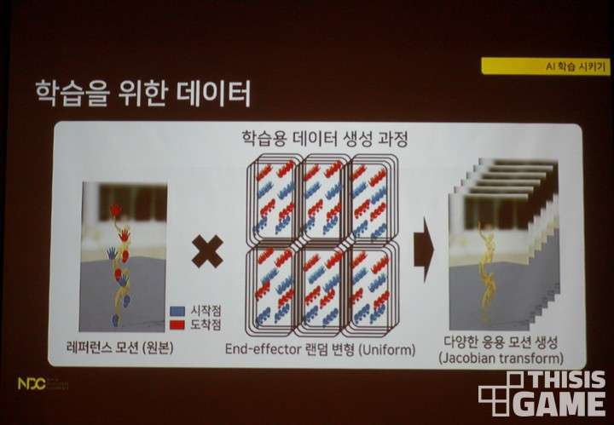
NDC – AI로 고퀼리티 모션 만들기
학습용 데이터
아이키네마라는 상용 애니메이션 라이브러리 이용
라이브러리의 ‘등반 모션’을 이용
처음 등반 시작시의 손과 발 좌표 4개와 등반 종료시의 손과 발 좌표 4개의 데이터를 추출하여 랜덤으로 변형

Slide 14
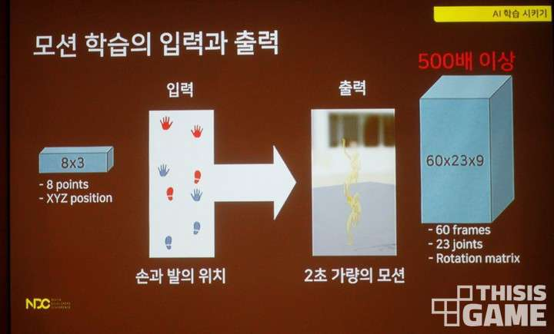
NDC – AI로 고퀼리티 모션 만들기
문제
Output으로 너무 많은 데이터가 나오게 됨

Slide 15
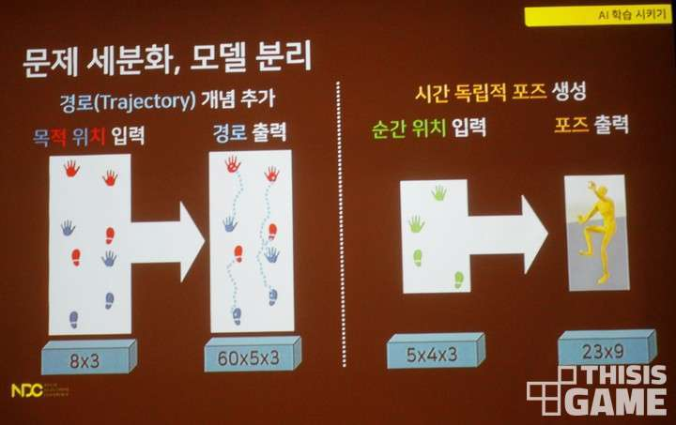
NDC – AI로 고퀼리티 모션 만들기
해결
문제를 둘로 나눠서, 포즈와 경로를 따로 학습하게 함
CubicSpline과 다운 샘플링을 이용하여 경로 보정

Slide 16
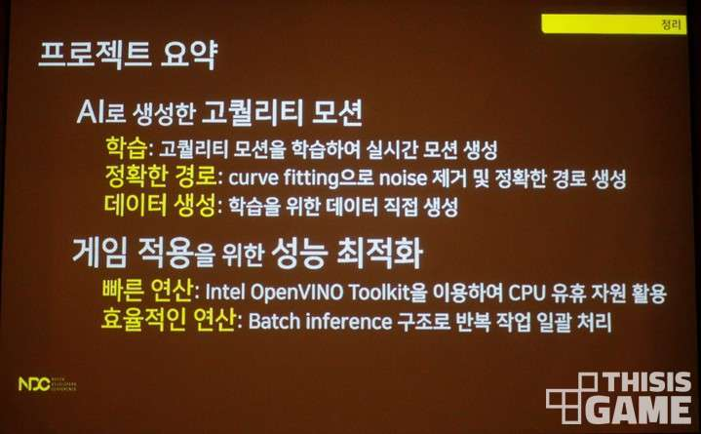
NDC – AI로 고퀼리티 모션 만들기

Slide 17
Interpretable Recommender System 개발 사례연구
추천 시스템에 관한 발표
마블게임에서 비슷한 카드를 추천하는 시스템
머신러닝은 블랙박스와도 비슷한 구조
이 블랙박스를 해석하기 위해 여러 방법을 강구해야함
시각화, 데이터 분석 등 – 시각화는 다시 데이터 시각화와 모델 시각화
예) LIME(모델) + Shiny(시각화) + keras

Slide 18
Interpretable Recommender System 개발 사례연구
과제 – 제시한 카드와 비슷한 카드를 추천하기
Word2vec를 이용 (비슷한 분포를 가진 단어는 비슷한 의미를 가진다)
예) King – man + woman ~= queen
앙상블 메소드 -> 하나의 모델이 모든 유저를 커버할 수 없기 때문에 여러 모델을 합쳐야함
-> A/B Test
출력된 데이터를 가지고 다시 학습

Slide 19
하스스톤 강화학습 환경 개발기
해당 세션은 하스스톤의 강화학습을 위한 시뮬레이터를 만든 이야기, 강화학습을 아직 시행해보지는 못함 (5월 중 공개 예정)
하스스톤은 운의 요소가 굉장히 큰데, 강화학습이 이를 어떻게 학습할지 흥미로워 연구를 시작함
그러나 스타2와는 달리, 하스스톤은 블리자드가 강화학습용 API를 제공하지 않음(향후 개발에도 부정적이라고 함), 결국 직접 만들게 됨

Slide 20
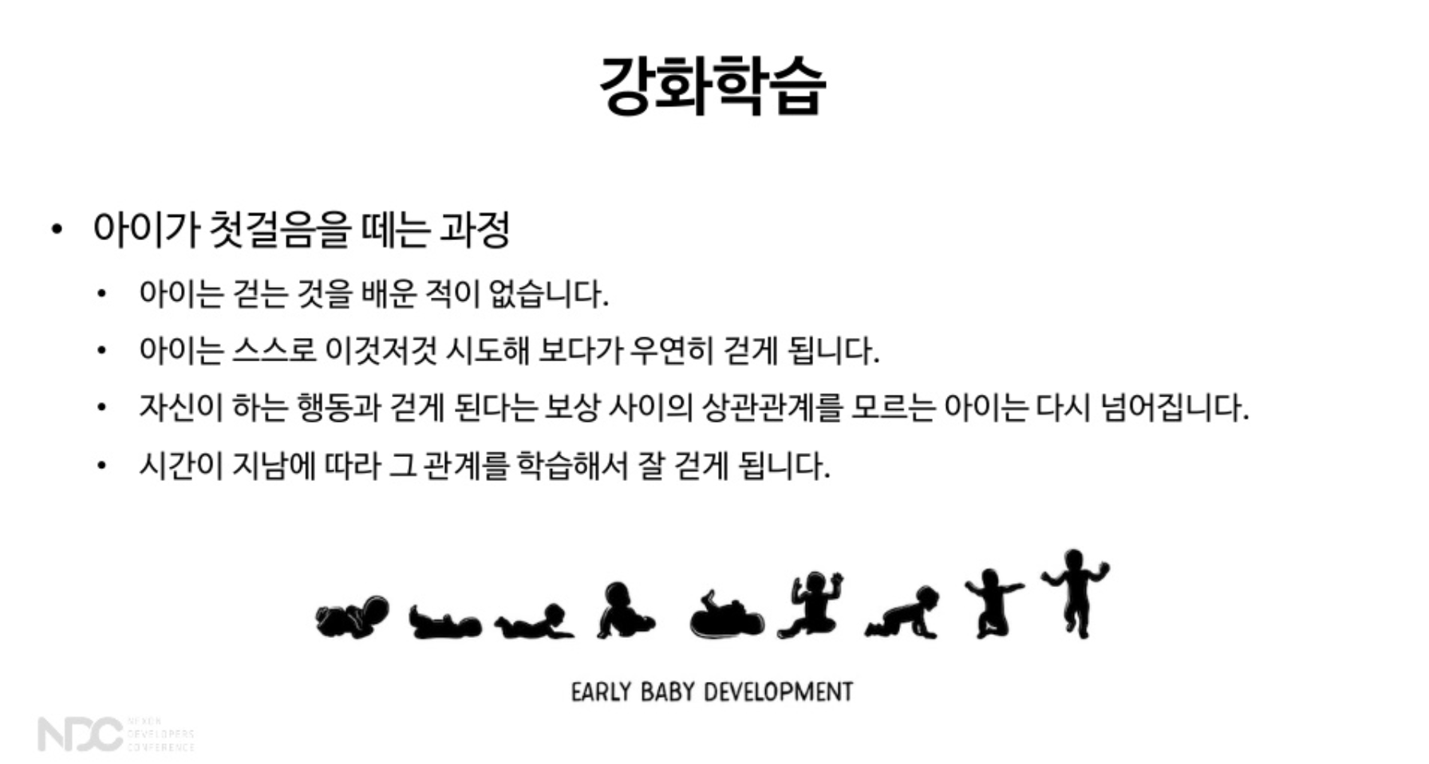
하스스톤 강화학습 환경 개발기

Slide 21
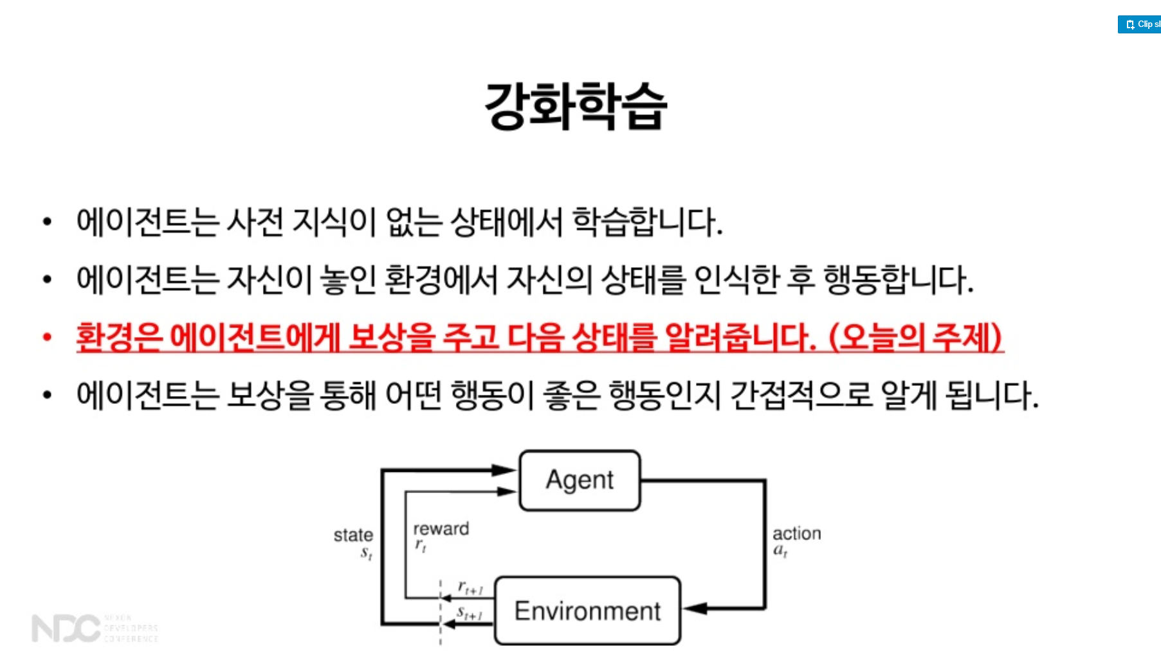
하스스톤 강화학습 환경 개발기

Slide 22
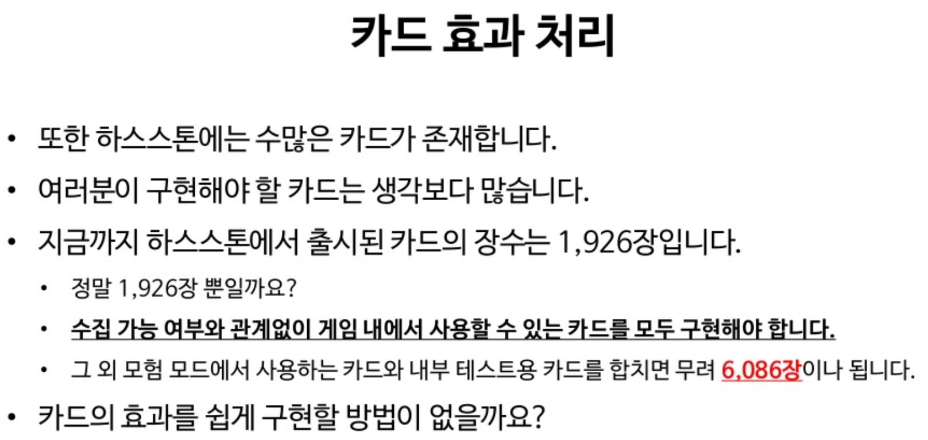
하스스톤 강화학습 환경 개발기

Slide 23
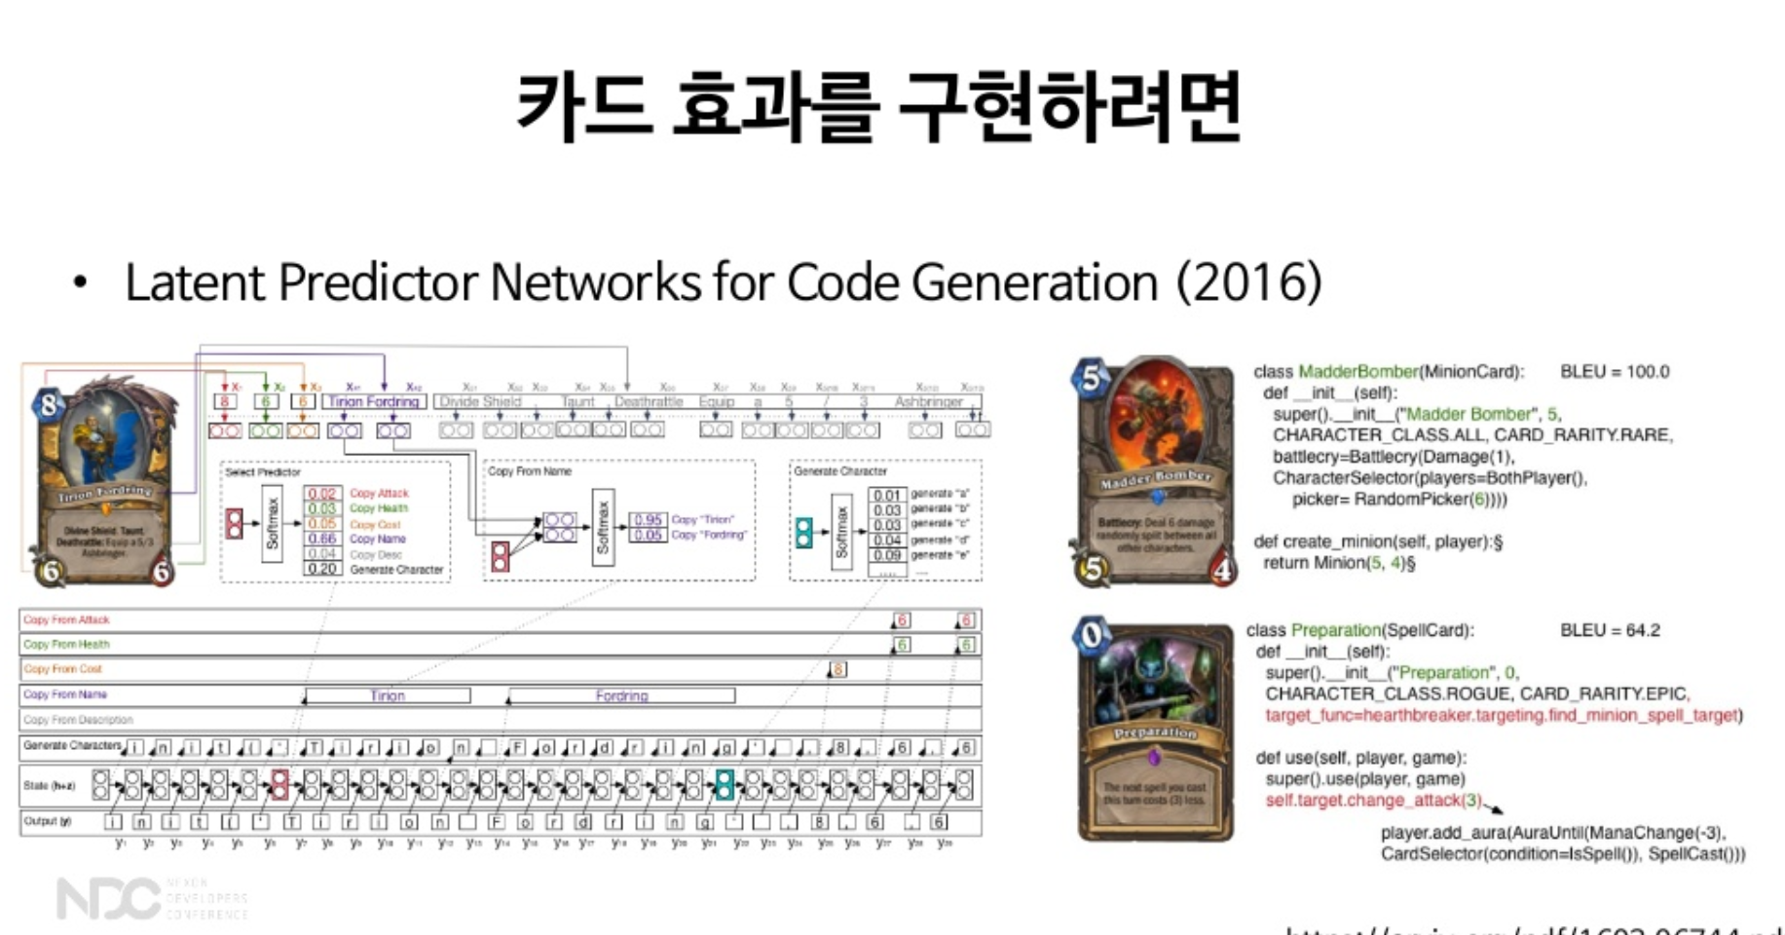
하스스톤 강화학습 환경 개발기
https://arxiv.org/pdf/1603.06744.pdf

Slide 24
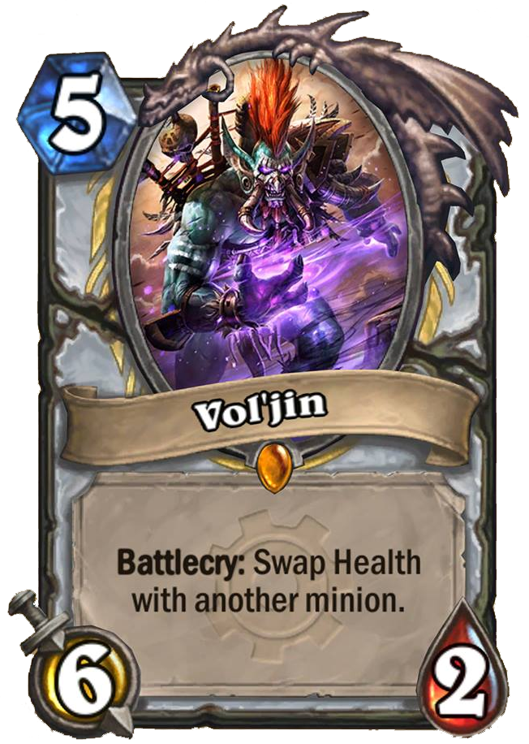
하스스톤 강화학습 환경 개발기
이미지로 읽어 들여서 문제가 생겼다면, 필요한 글자만 읽어 내면 되지 않을까?
카드 분류 <-> 표지판 분류 카드 효과 인식 <-> 표지판 텍스트 인식 등등…
어, 우리가 하는 것과 좀 비슷하지 않나?
Captioning
classifie

